Slide 1
Attention is all you need
Vaswani, Ashish, et al.
경상국립대학교 석사과정 오서영

Slide 2
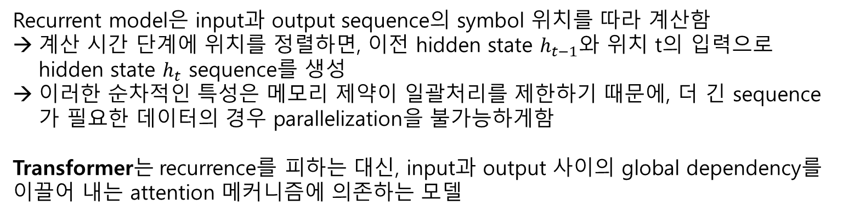
Abstract & Introduction
Transformer : attention 메커니즘 기반 모델, recurrence와 convolution 배제
Recurrent model은 input과 output sequence의 symbol 위치를 따라 계산함
계산 시간 단계에 위치를 정렬하면, 이전 hidden state $h_{t−1}$와 위치 t의 입력으로 hidden state $h_{t}$ sequence를 생성
이러한 순차적인 특성은 메모리 제약이 일괄처리를 제한하기 때문에, 더 긴 sequence가 필요한 데이터의 경우 parallelization을 불가능하게함
Transformer는 recurrence를 피하는 대신, input과 output 사이의 global dependency를 이끌어 내는 attention 메커니즘에 의존하는 모델

Slide 3
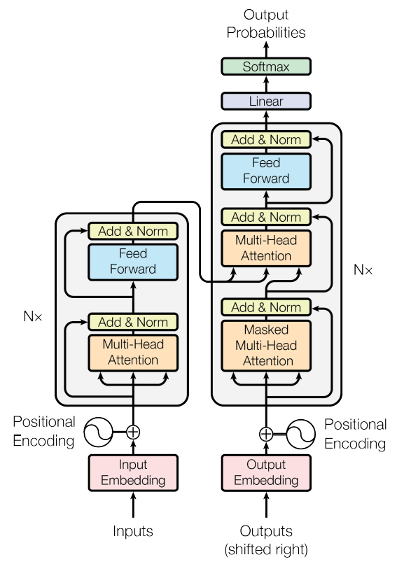
Encoder & Decoder stacks
Encoder
- 6개의 동일한 layer의 스택.
- 각 layer 은 두 개의 sub layer을 가짐
- multi-head self-attention mechanism ->
point-wise fully connected feed-forward network
- 각각의 sub layer에 residual connection ->
layer normalization
Decoder
- 6개의 동일한 layer의 스택.
- 각 layer 은 세 개의 sub layer을 가짐
encoder에 추가로 encoder의 output에 multi-head attention 수행
- 각각의 sub layer에 residual connection ->
layer normalization
- Masking : 예측이 i번째 이전의 위치에서 알려진 출력에만 의존 할 수 있게함
Transformer

Slide 4
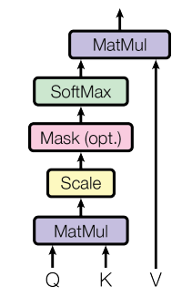

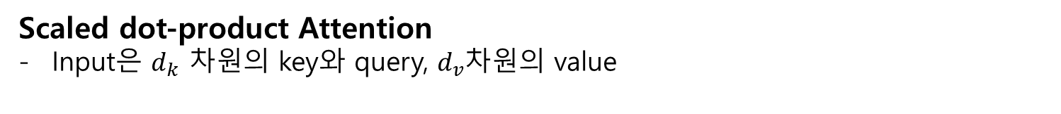
Attention
Attention
Query와 key-value 쌍을 output에 매핑함
Output은 value의 가중합으로 계산되며, 각 값에 할당된 가중치는 해당 key와 query의 함수에 의해 계산됨
Scaled dot-product Attention
Input은 $d_{k}$ 차원의 key와 query, $d_{v}$차원의 value

Slide 5
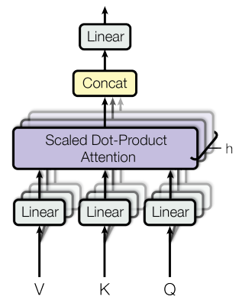
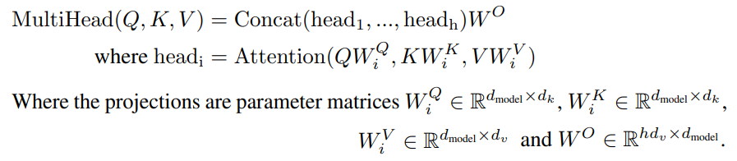
Attention
Multi-head Attention
Query와 key-value 쌍을 output에 매핑함
Output은 value의 가중합으로 계산되며, 각 값에 할당된 가중치는 해당 key와 query의 함수에 의해 계산됨
모델이 서로 다른 위치의 서로 다른 부분 공간의 정보에 동시에 주의를 기울일 수 있음

Slide 6
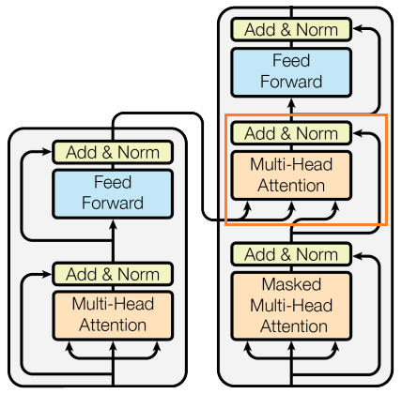
Application of attention in our model
Encoder-decoder attention layer
Query는 이전 decoder에서 나오고 memory key와 value는 인코더의 출력에서 나옴
→ Decoder의 모든 위치에 input sequence의 모든 위치가 attend함

Slide 7
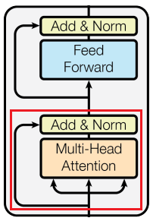
Application of attention in our model
2. The encoder contains self-attention layers
모든 key, value, query가 동일한 위치에서 나옴
encoder에서 이전 layer의 output
Encoder의 각 위치는 encoder의 이전 layer의 모든 위치에서 attend

Slide 8
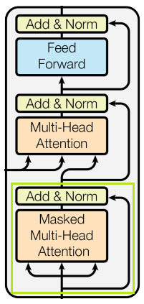
Application of attention in our model
3. The decoder contains self-attention layers
Decoder의 각 위치는 해당 위치를 포함하여 decode의 모든 위치에 attend함
Auto-regressive property를 보존하기 위해, input의 모든 값들을 masking 하여 scaled dot-product attention

Slide 9
Point-wise feed-forward networks
Encoder와 decode의 각 layer에는 fully connected feed-forward network가 포함되며, 각 위치에 개별적으로 동일하게 적용됨
두 선형 변환 with ReLU
선형 변환은 서로 다른 위치에서 동일하지만 layer마다 다른 파라미터를 사용함

Slide 10


Positional Encoding
이 모델은 recurrence와 convolution이 없기 때문에 모델이 sequence 순서를 활용하기 위해 positional encoding을 활용함
위치 encoding을 encoder 및 decoder 스택의 바닥에 embedding함
Embedding과 동일한 차원 $d_{model}$→ 둘을 더할 수 있음
다른 주파수를 가진 sine 및 cosine 함수를 사용함:
- pos는 위치, i는 차수
- 파장은 2π에서 10000 · 2π로 기하학적 진행
- 고정 offset k에 대해 ${PE}_{(pos,k)}$는 ${PE}_{(pos)}의$ 선형 함수로 표현될 수 있기 때문에, 모델이 쉽게 상대적인 위치에 의해 attend 가능하게 할 것이라고 가정함

Slide 11
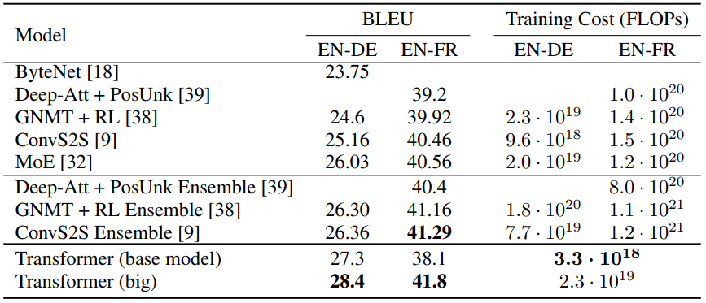
Experiments
Dataset : the standard WMT 2014 English-German dataset consisting of about 4.5 million sentence pairs
Optimizer : Adam optimizer & training 과정에서 learning rate를 변화시킴
Regularization : Residual Dropout, Label smoothing
better BLEU score
than previous state-of-the-art
BLEU score table

Slide 12
Conclusion
Transformer는 attention 기반 첫 sequence 변환 모델
- 가장 일반적으로 사용되는 Recurrent layer을 multi-head self-attention으로 대체

